Slide 1

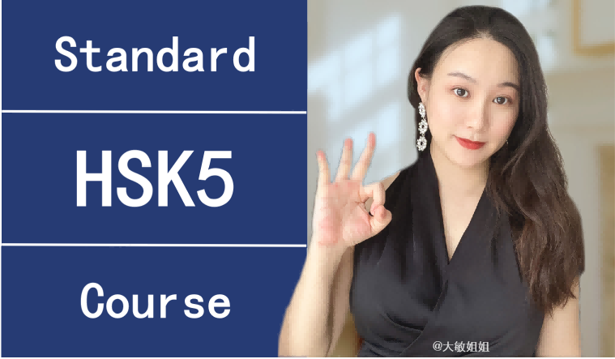


感谢选择大敏姐姐原创高品质HSK系列课件!
@大敏姐姐
dmgqs01
本课件和教学视频著作权归大敏姐姐所有，未经授权进行搬运、洗稿、二次转发、销售等侵权行为，都属于违法。违者绝对追责到底！

Slide 2

使用须知👇
本PPT需使用WPS软件，支持内容（图文/GIF/音频/动画）的编辑、修改。
本PPT必须全屏播放才有动画和音效，手机打开和非全屏播放无效果。
本PPT包含：教学内容和目标、课堂中老师涉及的英语句子、学生教学内容。
动画修改方式：当前内容上，鼠标右键进行素材替换。请勿删除！否则无动效！
如有问题欢迎来大敏姐姐直播间连麦咨询，直播时间会提前在朋友圈发布：
dmgqs01
本课件和教学视频著作权归大敏姐姐所有，未经授权进行搬运、洗稿、二次转发、销售等侵权行为，都属于违法。违者绝对追责到底！

Slide 3

教学内容和目标
学生能够了解并掌握
社交
语言点
（1）了解并掌握“嗯、轻易”的意义和用法。
（2）了解并掌握“处理、迫切、冷淡、模糊、狡猾、了不起、缩短”等词的搭配。
（3）辨析“轻易”和“容易”的异同。
词汇
（1）熟悉并掌握本课其他重点五级大纲词汇的意义和用法:“报社、编辑、劝、圆、
标志、出示、赞成、恋爱、犹豫、无所谓、报告、看不起、谦虚、实践”。
（2）理解本课6个非大纲词汇的意义。
（3）了解并掌握“扩展”板块13个“行为”类词汇的意义和用法。
篇章
（1）在人际交往中，我们常常会有求于人，如何向对方提出请求而不会被人家拒
绝，这是一种交际能力和技巧。把问题变得简单轻松一点儿，用本文中的话
就是“台阶一铺，事情就容易多了”，这就是所谓的“登门槛效应”。作者
通过一些有趣的实验和生活中的例子，使我们看到了在人际交往中，一些
“小动作”对达成目的的作用，不管你是否喜欢，它都确实存在。要求学生阅
读理解课文，掌握文章大意并运用所学词语、语言点叙述这个故事。
（2）讨论在交往中如何获得他人的认可和帮助，并完成命题写作。

Slide 4



Standard Course
HSK 5
Lesson 31

Slide 5

《HSK标准教程5--第三十一课》
HSK Standard Course 5 Lesson 31
第31课 登门槛效应
Lesson 31
Foot-in-the-door effect
Part 1

Slide 6

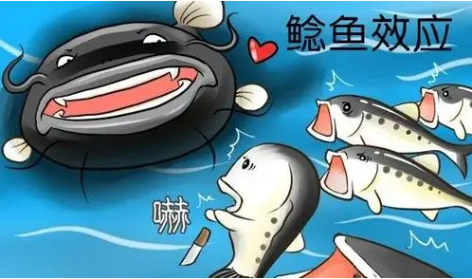


复习
Review
请说出第三十课中有关企业管理的词语
竞争、员工、刺激、活力、落后、危机感、潜力、威胁、逃避……

Slide 7
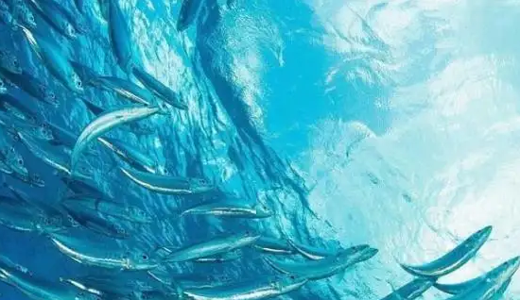
复习
听写句子、复习重点词、复述课文
Review
为了延长沙丁鱼的存活期，减少经济损失，渔民们想了很多办法。
渔民无意中发现了一种巧妙而实用的方法。
为了逃避天敌，沙丁鱼自然会不断地加速游动，从而保持了旺盛的生命力。
在市场中积极参与竞争才不至于落后，竞争反过来又能促使市场更为高效。
适度的压力有利于我们保持良好的状态，更加有助于挖掘我们的潜力。
决赛前，运动员要将自己调整到接近最佳状态。

Slide 8

热身
Warm-up
你知道哪些本课中表示人的意愿、态度的词语？
赞成、犹豫、冷淡、无所谓、迫切、谦虚

Slide 9
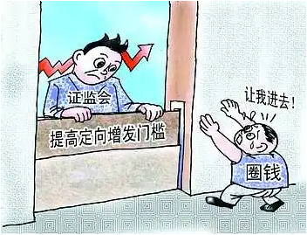
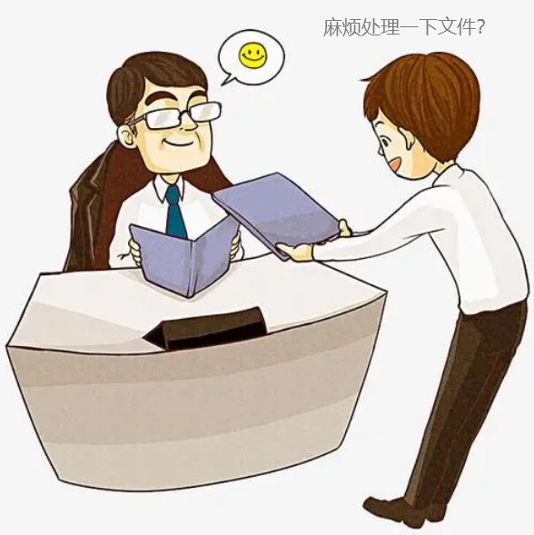

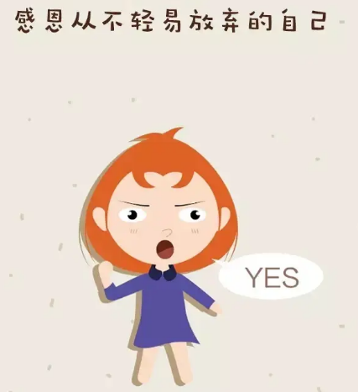

生词
New Word
mén kǎn
门槛

Slide 10
生词
New Word
bào shè
报社

Slide 11
生词
New Word
biān jí
编辑

Slide 12
生词
New Word
qīng yì
轻易

Slide 13
生词
New Word
chǔ lǐ
处理

Slide 14
练一练
门槛
biān jí
n. threshold
Practise
n. newpaper office
报社
mén kǎn
编辑
bào shè
n. editor
轻易
chǔ lǐ
adj. easy
处理
qīng yì
v. to handle

Slide 15

练一练
Practise
ménkǎn
bàoshè
biānjí
门槛
n. threshold
报社
n. newpaper office
编辑
n. editor
qīngyì
chǔlǐ
轻易
adj. easy
处理
v. to handle

Slide 16


请用前面学过的5个词编一个故事
（开头已给出）

Slide 17
我的朋友跟我说了登门槛效应，我问他什么是登门槛效应，他说：……
门槛
报社
编辑
轻易
处理

Slide 18



语言点
Language Point
嗯？不是28 号，难道是我记错了？
嗯
读ńg,
表示疑问
嗯？人都去哪儿了？

Slide 19


语言点
Language Point
嗯！你的房间为什么这么冷？
嗯
读ňg, 表示感觉意外
或认为不该是这样
嗯！你怎么还没走啊？

Slide 20


语言点
Language Point
嗯，如果您心情好，我就说件事；心情不好就改天再说。
嗯
读ǹg，
表示答应或认同
嗯，没问题，我这就给她送去。

Slide 21
练一练
Practise
请在括号中填上正确的标点符号
嗯（ ）我记住了，明天给你发邮件。
，
嗯（ ）小明怎么又忘了关灯啦？
！
嗯（ ）我的手机怎么不见了？
？

Slide 22
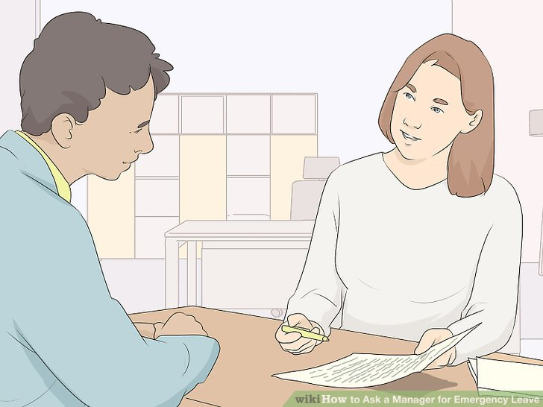

语言点
Language Point
领导有了兴趣，假，就这样轻易地请好了。
轻易
形容词，
意思是“简单容易”
任何胜利都不是轻易得到的，背后都要付出艰辛的努力。

Slide 23



语言点
Language Point
他这个人的特点，是从不轻易决定，也不轻易转变。
轻易
副词，
表示态度不慎重；
随随便便
他为人好强，轻易不求人，这次向咱们借钱，一定是遇到什么难事了。

Slide 24


语言点
Language Point
我爱书，无论走到哪里，我从不轻易放过书摊、书店。
轻易
他很小心，从不轻易做危险的事情。
容易
他最近心情不好，容易生气。

Slide 25


语言点
Language Point
今天的考试很容易，我半个小时就答完了。
轻易
他从小学习就好，高考时很轻易地就考上了大学。
容易
不要轻易放弃。

Slide 26
练一练
Practise
轻易
容易
据说这位刘先生从不______花钱请人吃饭。
轻易
看完信后，______不动感情的父亲眼圈都红了。
轻易

Slide 27
练一练
Practise
轻易
容易
你这样做，不了解情况的人很_____误会。
容易
我们双方都没有______放弃自己的意愿。
轻易

Slide 28


作业
Homework
作业
完成句子或对话
1.这条路改为单行线后，___________。（轻易-形）
2.A：爸，天这么热，你们怎么不开空调啊？
B：_________________。（轻易不……）
3.A：现在骗子越来越多，这个星期我都接到两个诈骗电话了？
B： ____________ 。（轻易不……）

Slide 29


课文 1
Text 1
一个朋友在报社当编辑，一天他去请假，他先问领导：“您今天心情好吗？”领导说：“怎么了？”朋友答：“嗯，如果您心情好，我就说件事；心情不好就改天再说。”领导有了兴趣，假，就这样轻易的请好了。不得不说，这位朋友很会利用“登门槛效应”来处理问题。

Slide 30
判断对错
True or false
朋友想要去跟领导请假。
领导今天心情不好。
领导不同意朋友请假。

Slide 31
《HSK标准教程5--第三十一课》
HSK Standard Course 5 Lesson 31
第31课 登门槛效应
Lesson 31
Foot-in-the-door effect
Part 2

Slide 32
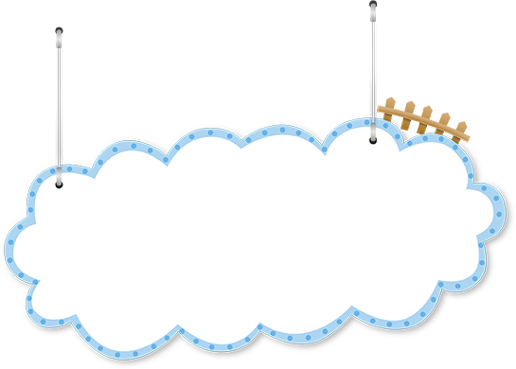


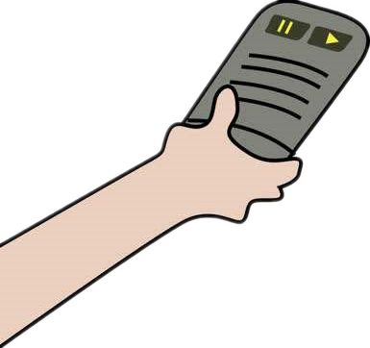
热身
Warm-up
说一说：
请别人帮忙时，你一般会考虑哪些问题？

Slide 33



生词
shè qū
New Word
社区
n. community

Slide 34
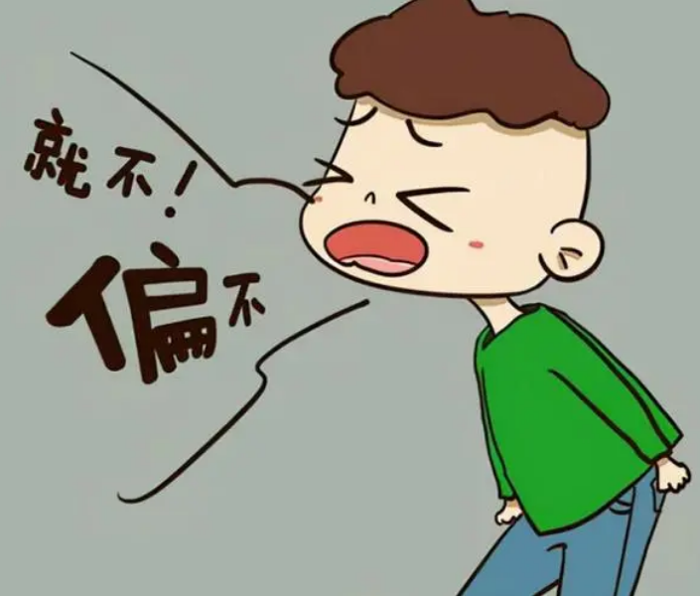
生词
quàn
New Word
劝
v. to try to persuade

Slide 35

生词
yuán
New Word
圆
adj. round

Slide 36

生词
biāo zhì
New Word
标志
n. sign

Slide 37
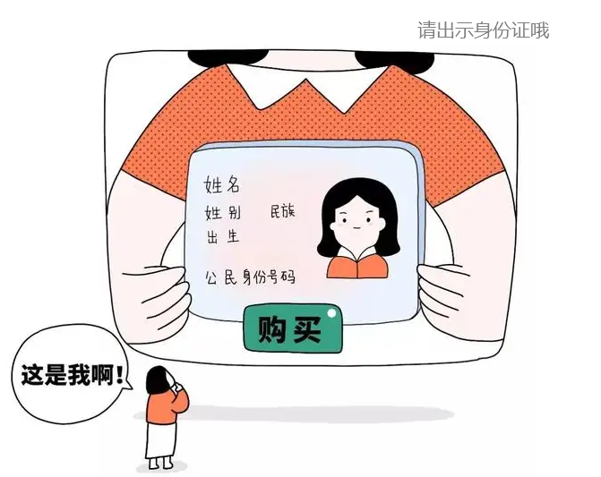
生词
chū shì
New Word
出示
v. to show

Slide 38
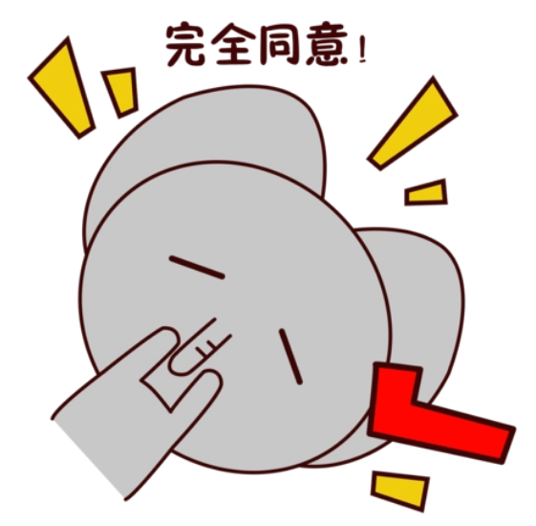
生词
zàn chéng
New Word
赞成
v. to agree with

Slide 39

生词
qǐngyuànshū
New Word
请愿书
n. petition

Slide 40
练一练
Practise
社区
quàn
n. community
劝
shè qū
v. to try to persuade
圆
chū shì
adj. round
标志
qǐngyuànshū
n. sign
出示
yuán
v. to show
请愿书
biāo zhì
n. petition

Slide 41
练一练
Practise
shèqū
quàn
yuán
社区
n. community
劝
v. to try to persuade
圆
adj. round
biāozhì
chūshì
zànchéng
qǐngyuànshū
标志
n. sign
出示
v. to show
赞成
v. to agree with
请愿书
n. petition

Slide 42
课文 2
Text 2
心理学家曾做过“登门槛技术”的现场试验。他们派人到两个社区，劝人们在屋前立一块“小心驾驶”的圆形标志。在第一个社区，研究人员直接向人们提出要求，结果很多人表示拒绝，接受率仅为17%。在第二个社区，研究人员把同样的事情分成两个步骤：先向大家出示一份赞成安全驾驶的请愿书，请求他们在上面签字，几周后再提出立牌要求，这次接受者竟然达到了55%。

Slide 43

练一练
Practise
小心驾驶
研究人员想让社区的人立____________的
圆形标志。
小心
驾驶
小心
地滑

Slide 44
练一练
Practise
第一个社区的人大多数______立牌。
不赞成
赞成
不赞成

Slide 45
练一练
Practise
第二个社区的人接受率比较____。
高
高
低

Slide 46
练一练
Practise
标志 赞成 立 竟然 出示
心理学家让研究人员去两个社区做“登门槛技术”的实验。他们想让人们在屋前______一块“小心驾驶”的圆形_______。在第一个社区，研究人员直接向人们提出要求，结果大多数人不_______；在第二个社区，研究人员先向大家______了请愿书，然后几周后再提出立牌要求，这次______一半的人同意了。
立
标志
赞成
出示
竟然

Slide 47
《HSK标准教程5--第三十一课》
HSK Standard Course 5 Lesson 31
第31课 登门槛效应
Lesson 31
Foot-in-the-door effect
Part 3

Slide 48




生词
New Word
liàn’ài
恋爱
n. (romantic) love
你理想中的恋爱是什么样的？

Slide 49
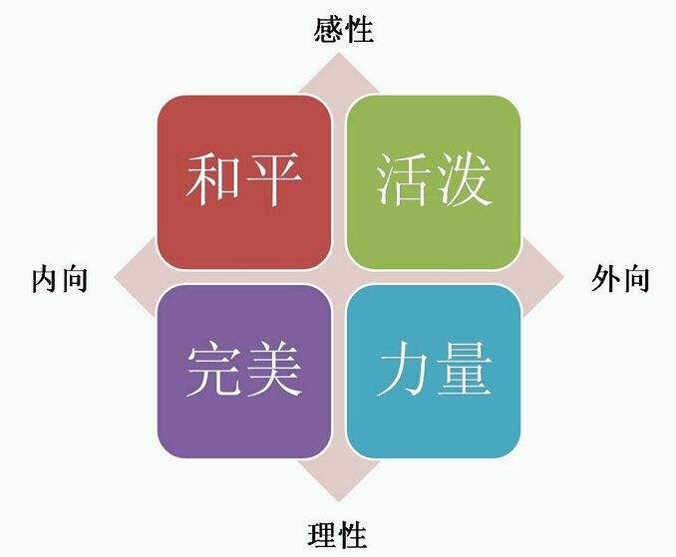

生词
New Word
pòqiè
迫切
adj. urgent
他迫切需要帮助。

Slide 50
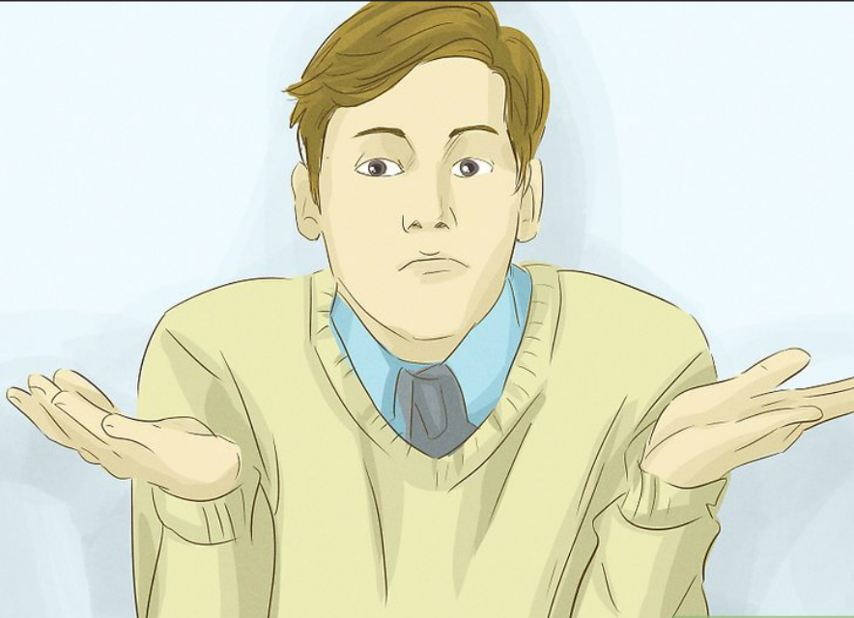
生词
New Word
yóuyù
犹豫
adj. hesitant
你做决定时经常犹豫吗？

Slide 51
生词
New Word
lěngdàn
冷淡
adj. cold
他很冷淡，我还以为他生气了。

Slide 52
生词
New Word
wúsuǒwèi
无所谓
v. to not care
无所谓，我吃什么都可以。

Slide 53
生词
New Word
zhíbān
值班
v. to be on duty
今天是他值班，他觉得很无聊。

Slide 54
练一练
Practise
liàn’ài
pòqiè
yóuyù
恋爱
n. (romantic) love
迫切
adj. urgent
犹豫
adj. hesitant
lěngdàn
wúsuǒwèi
zhíbān
冷淡
adj. cold
无所谓
v. to not care
值班
v. to be on duty

Slide 55
练一练
yóu yù
n. (romantic)love
恋爱
Practise
迫切
liàn’ài
adj. urgent
犹豫
lěng dàn
adj. hesitant
冷淡
pò qiè
v. to not care
无所谓
wúsuǒwèi
adj. cold

Slide 56

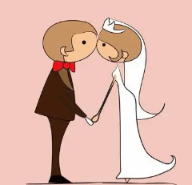
语言点
Language Point
我和他没有爱情，只有同事的感情。
爱情
名词-亲情、同学情、兄弟情
没有爱情的婚姻是不幸福的。

Slide 57

语言点
Language Point
我的恋爱经历不多。
恋爱
名词
我恋爱了。

Slide 58

语言点
Language Point
恋爱
动词-谈恋爱
大卫最近和玛丽谈恋爱了。

Slide 59
练一练
Practise
爱情
恋爱
生活不能只有______没有面包。
爱情
李明最近______谈得不太顺利。
恋爱

Slide 60
练一练
Practise
爱情
恋爱
我们是同事，一起工作的时候，慢慢就有了______。
爱情
你每天不要只想着______，不去工作。
恋爱

Slide 61
练一练
迫切 无所谓 标志 处理 赞成
Practise
每次比赛之前，我都要仔细记一些比赛线路周围的____。
标志
大家都不_____让刘研去负责上海的项目。
赞成
平时很多问题都是他去____的，别人根本不会。
处理

Slide 62
练一练
迫切 无所谓 标志 处理 赞成
Practise
如果新工作有发展空间，工资低一点儿也______。
无所谓
公司_____需要开发出适合亚洲市场的新产品。
迫切

Slide 63
课文 3
Text 3
第一个步骤的签字是很容易的，几乎所有人都照做了，大家可能都没意识到，这个小小的“登门槛行为”对接下来的决定产生了重要影响。日常生活中也是这样。当你想要求某人做某件较大的事情，又担心对方不愿意做时，可以先向他/她提出做一件同类型的、比较容易的事。比如你想与一个女孩谈恋爱，如果一开始就迫切地提出要跟她约会，女孩可能会犹豫，甚至表现得很冷淡；如果你说“饭总是要吃的吧，一起吃饭吧”，她答应了，那接下来是去看电影还是泡酒吧都无所谓了。

Slide 64
练一练
Practise
恋爱 犹豫 迫切 担心 无所谓 冷淡
日常生活中也是这样。当你想要求别人做做某件较大的事情，又____他不愿意做时，可以先向他/她提出做一件同样的、比较容易的事。
比如你想与一个女孩谈______，如果一开始就______地提出要跟她约会，女孩会______，甚至表现得很______；如果你说“饭总要吃的吧，一起吃饭吧”，她答应了，那接下来是去看电影还是泡酒吧都________了。
担心
恋爱
迫切
犹豫
冷淡
无所谓

Slide 65
《HSK标准教程5--第三十一课》
HSK Standard Course 5 Lesson 31
第31课 登门槛效应
Lesson 31
Foot-in-the-door effect
Part 4

Slide 66
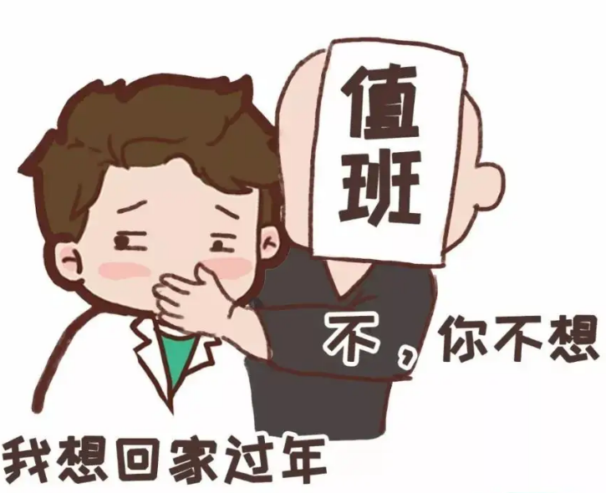
生词
zhí bān
New Word
值班
v. to be on duty

Slide 67
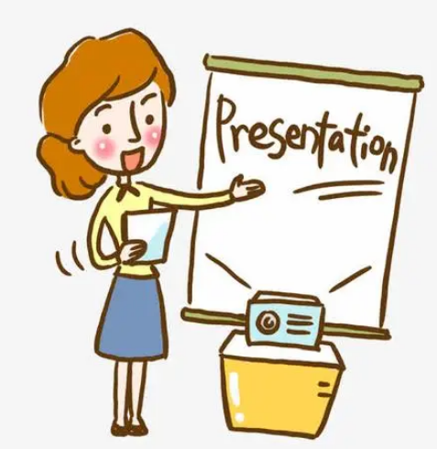
生词
bào gào
New Word
报告
n. report

Slide 68
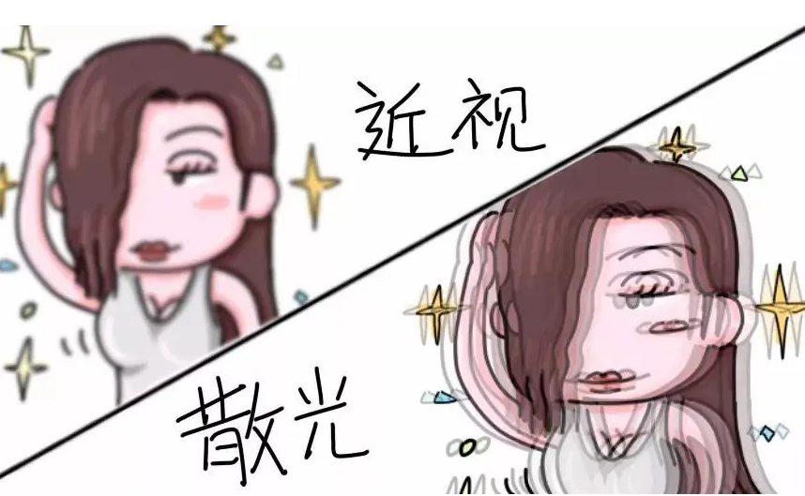
生词
mó hu
New Word
模糊
adj. blurred

Slide 69

生词
jiǎo huá
New Word
狡猾
adj. crafty

Slide 70
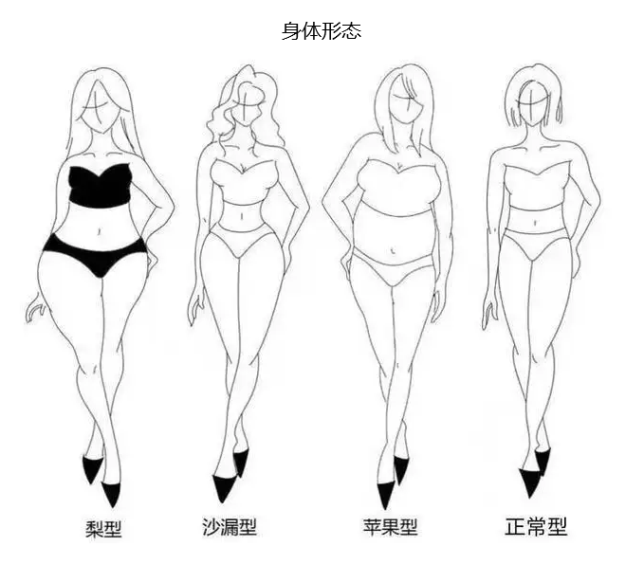
生词
shēn duàn
New Word
身段
n. posture

Slide 71
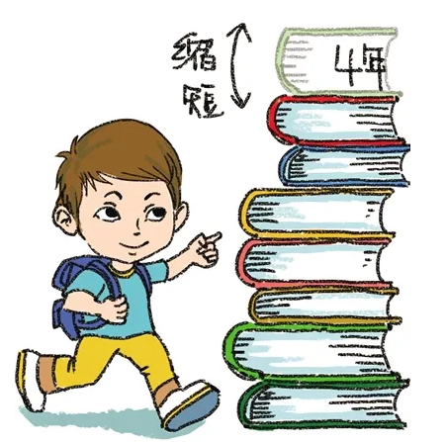
生词
suō duǎn
New Word
缩短
v. to shorten

Slide 72

生词
qiān xū
New Word
谦虚
adj. modest

Slide 73

生词
shí jiàn
New Word
实践
v. to put into practice

Slide 74
练一练
缩短
shí jiàn
v. to shorten
Practise
谦虚
suō duǎn
adj. modest
模糊
jiǎo huá
adj. blurred
v. to put into practice
实践
qiān xū
狡猾
mó hu
adj. crafty

Slide 75


练一练
Practise
bàogào
móhu
jiǎohuá
kànbuqǐ
报告
n. report
模糊
adj. blurred
狡猾
adj. crafty
看不起
v. to look down upon, to despise
liǎobuqǐ
suōduǎn
qiānxū
shíjiàn
了不起
adj. great, amazing
缩短
v. to shorten
谦虚
adj. modest
实践
v. to put into practice

Slide 76
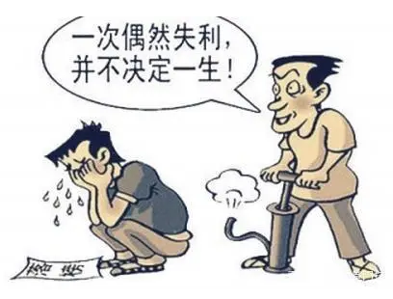
语言点
Language Point
八成儿
这件事八成儿要失败了。

Slide 77
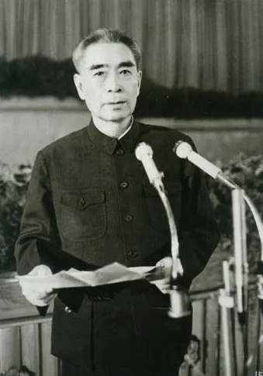
语言点
Language Point
了不起
周恩来总理是一位非常了不起的人。

Slide 78
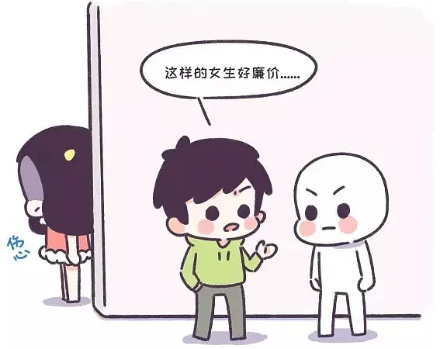
语言点
Language Point
看不起
我看不起他。

Slide 79
练一练
Practise
八成儿
了不起
看不起
我们不要总是_______别人，每个人都有值得学习的地方。
看不起
看他的样子，我觉得他_______已经知道这件事了。
八成儿
每个人都有可能成为一个_______的人。
了不起

Slide 80
练一练
狡猾 模糊 迫切 冷淡 了不起 处理 轻易 缩短
Practise
高铁通车后，贵阳到重庆的行车时间大大_____了。
缩短
犯罪分子越来越_____了。
狡猾
在_____这件事上，你需要冷静。
处理

Slide 81
练一练
狡猾 模糊 迫切 冷淡 了不起 处理 轻易 缩短
Practise
公司_____需要开发出新产品。
迫切
父亲平时很严肃，脸上_____不见笑容。
轻易
我的记忆很_____，想不起来当时发生了什么。
模糊

Slide 82
练一练
狡猾 模糊 迫切 冷淡 了不起 处理 轻易 缩短
Practise
对于这个措施，网民普遍反映_____。
冷淡
就业形势总体稳定，这是一份_______的成绩单。
了不起

Slide 83
作业
Homework
作业
用“居然”完成下列句子或对话。
1.我快被气死了！_____________。
2.A：___________。
B：是啊，比赛之前我以为他肯定会赢呢。
3.A：你听说了吗？小王和小李离婚了！
B： ____________ 。

Slide 84
课文 4
Text 4
你想让同事帮你值班或写报告什么的，直接说八成儿会被拒绝，把事情模糊化，“能不能帮个小忙”，“不会占用你很多时间”，台阶一铺，事情就容易多了......
你可能会说，这些小动作会让人觉得你很狡猾。但是不得不承认，有了这些小动作的帮助，别人的确更愿意接受你的请求。有时候，当你自认为了不起时，别人通常觉得你这人不过如此；可是当你放低身段时，会缩短与人的距离，别人并不会看不起你，反而会觉得你为人谦虚。实践证明，第二种人得到的总是比第一种人更多。

Slide 85
判断对错
True or false
如果想让同事帮忙写报告，直接说八成儿会成功。
这些小动作会让别人觉得很聪明。
有了这些小动作的帮忙，别人会愿意接受你的请求。
当你放低身段的时候，别人会觉得你很谦虚。

Slide 86
作业
Homework
作业
请以“我该不该接受/拒绝呢？”为题，谈一谈你对
这个问题的看法。尽量用上本课所学的生词，字数
不少于100字。

Slide 87




《HSK标准教程5--第三十一课》
HSK Standard Course 5 Lesson 31
再见 Bye
再见

